Slide 1
Apresentação Grupo X
Título da Monografia:
Modelo de Detecção do Uso de Máscaras
Faciais Utilizando Deep Learning
(Entrega 1 de 5)
Alunos:
Daniel Campos - matrícula: A57635769 (daniel.ferraz.campos@gmail.com)
Leandro Daniel - matrícula: A57622988 (contato@leandrodaniel.com)
Ricardo Reis - matrícula: A57590919 (ricardo.l.b.reis@gmail.com)
Rodrigo Gonçalves - matrícula: A57566093 (rodrigo.goncalves@me.com)
Ygor Lima - matrícula: A57549661 (ygor_redesocial@hotmail.com)

Slide 2
1) Contexto da Pesquisa, Busca de Artigos Científicos, Problema, Hipóteses e Objetivos do Projeto Analítico
[1 de 5]
- Onde a pesquisa será realizada (contexto)?
Vivemos tempos singulares, onde nossa sociedade enfrenta o desafio de combate e prevenção contra o crescente alastramento da COVID-19 em uma escala global. Deste desafiador contexto, emergem efeitos colaterais inéditos na era moderna, como o distanciamento social, dentre diversas mudanças de hábitos.
Com base nas evidências atuais, o vírus COVID-19 é transmitido entre pessoas através de contato próximo e gotículas. Calcula-se que uma pessoa com infecção o transmita para de duas a quatro pessoas.
A Organização Mundial de Saúde (OMS) recomenda o uso de máscaras combinadas com a correta higiene frequente das mãos como parte da chamada EPI (Equipamento de Proteção Individual, do inglês PPE, ou Personal Protective Equipment), dentre outras orientações e recomendações.

Slide 3
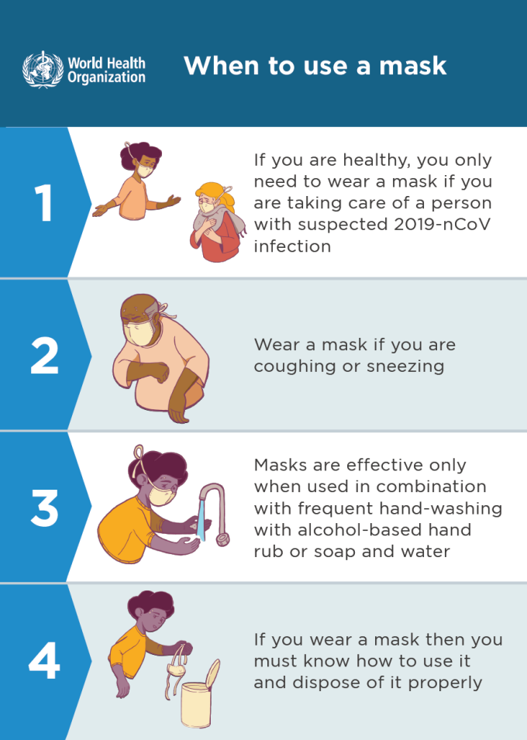
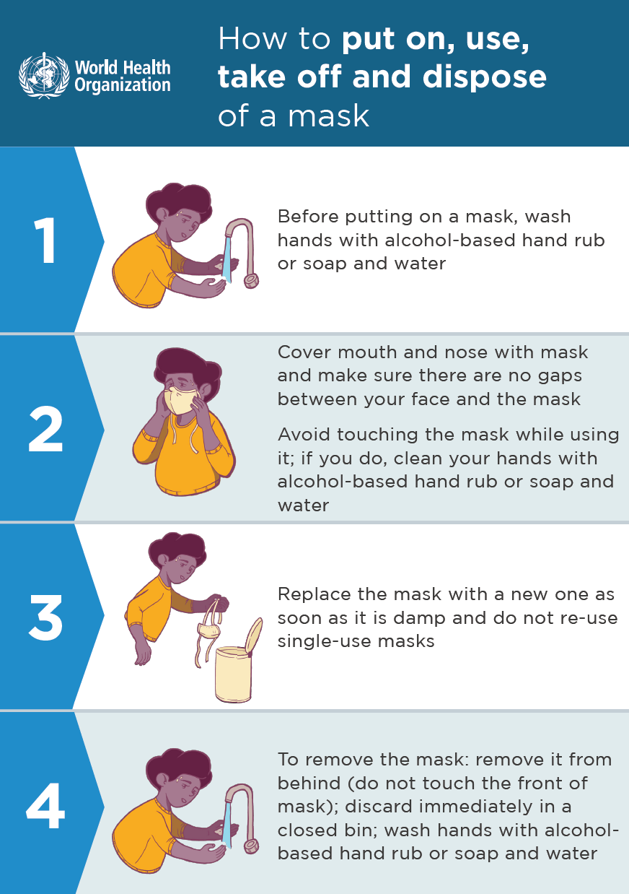
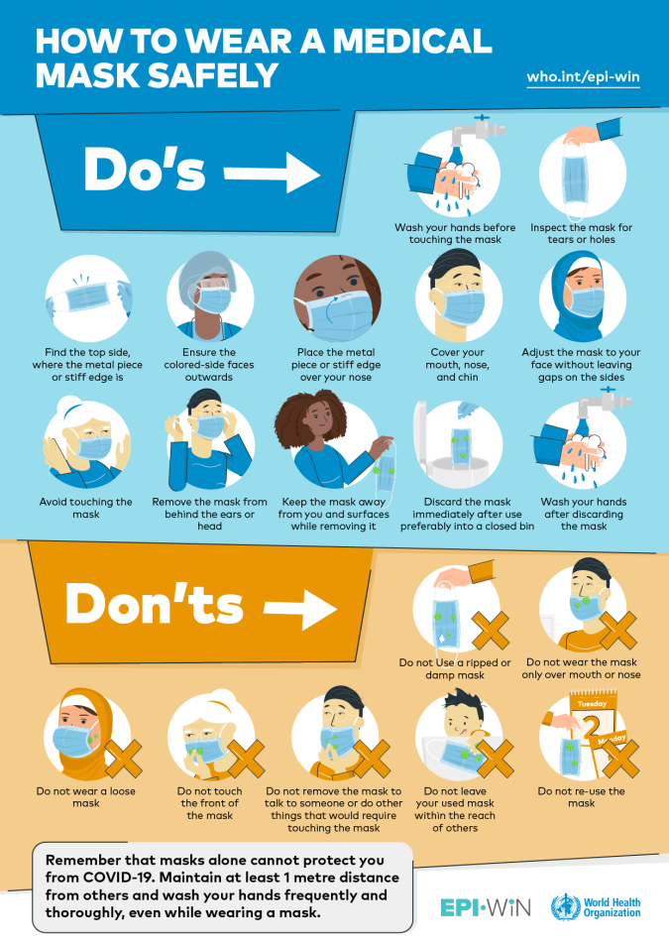

1) Contexto da Pesquisa, Busca de Artigos Científicos, Problema, Hipóteses e Objetivos do Projeto Analítico
[2 de 5]
- Onde a pesquisa será realizada (contexto)?
A Organização Mundial de Saúde disponibiliza uma série de orientações e guias para o uso correto das máscaras, bem com seu descarte e combinação com procedimentos de lavagem das mãos, como uma das medidas possíveis de contenção do alastramento da
COVID-19.
Fonte(s) e URL(s) utilizada(s) em 24/05/2020:
Coronavirus disease (COVID-19) advice for the public: When and how to use masks https://www.who.int/emergencies/diseases/novel-coronavirus-2019/advice-for-public/when-and-how-to-use-masks

Slide 4
1) Contexto da Pesquisa, Busca de Artigos Científicos, Problema, Hipóteses e Objetivos do Projeto Analítico
[3 de 5]
- Onde a pesquisa será realizada (contexto)?
⁶ 31-Dez: Primeiros casos de COVID-19 reportados em Wuhan China
19-Jan: Primeira morte de COVID-19, reportada na China.
¹ 24-Fev: Brasil amplia lista de países em alerta de coronavirus.
¹ 11-Mar: OMS declara pandemia de coronavirus.
⁵ 17-Mar: Primeira morte reportada no Brasil
¹ 02-Abr: Brasil muda protocolo e passa a recomendar que todos devem usar máscaras de proteção.
⁴ 19-Mai: Câmara aprova uso obrigatório de máscara nos locais públicos em todo o país.
¹ 9-Fev: Repatriação de brasileiros que residiam em Wuhan.
⁵ 26-Fev: Primeiro caso de COVID-19 no Brasil.
² 24-Mar: Início de quarentena em 645 cidades de SP.
³ 07-Mai: Estado de SP decreta a obrigatoriedade do uso de mascaras.
⁴ 20-Mai: Senado federal inicia análise de projeto oriundo da câmara que torna obrigatório o uso de máscara nos locais públicos em todo o país.
29-Mai
⁵ Casos de COVID-19 confirmados no Brasil
0
0
0
0
1
52
2.201
7.911
135.106
271.628
291.579
465.166
?
Início
Dez/19
Jan/20
Fev/20
Mar/20
Abr/20
Mai/20
Jun/20
Fonte(s) e URL(s) utilizada(s) em 27/05/2020:
¹ https://www.sanarmed.com/linha-do-tempo-do-coronavirus-no-brasil
² https://g1.globo.com/sp/sao-paulo/noticia/2020/03/24/quarentena-passa-a-valer-nesta-terca-feira-em-sp-veja-o-que-funciona.ghtml
³ https://noticias.uol.com.br/saude/ultimas-noticias/redacao/2020/05/04/sao-paulo-decreta-obrigatoriedade-do-uso-de-mascaras-em-todo-o-estado.htm
⁴ https://g1.globo.com/politica/noticia/2020/05/19/camara-aprova-uso-obrigatorio-de-mascara-em-todo-o-pais.ghtml
⁵ https://covid.saude.gov.br/
⁶ https://www.who.int/csr/don/12-january-2020-novel-coronavirus-china/en/

Slide 5


1) Contexto da Pesquisa, Busca de Artigos Científicos, Problema, Hipóteses e Objetivos do Projeto Analítico
[4 de 5]
- Onde a pesquisa será realizada (contexto)?
Recentemente o estado de São Paulo decretou o uso de máscaras de proteção facial como obrigatório, por tempo indeterminado. A medida, que entrou em vigor em 07/05/2020, estabelece o seguinte:
Uso de máscaras em:
espaços públicos;​
estabelecimentos que executem atividades essenciais;​
repartições públicas estaduais;​
transporte por aplicativo.
Usados por:​
consumidores;​
fornecedores;​
clientes;​
empregados;​
colaboradores;​
agentes públicos;​
prestadores de serviço.​
Além disso, o descumprimento da medida acarretará em infração, podendo o infrator ou o estabelecimento serem multados.
Fonte(s) e URL(s) utilizada(s) em 27/05/2020:
https://g1.globo.com/sp/sao-paulo/noticia/2020/05/05/decreto-que-determina-uso-de-mascaras-em-sp-estipula-multa-de-ate-r-276-mil-e-4-anos-de-prisao.ghtml https://www.al.sp.gov.br/repositorio/legislacao/decreto/2020/decreto-64959-04.05.2020.html

Slide 6

1) Contexto da Pesquisa, Busca de Artigos Científicos, Problema, Hipóteses e Objetivos do Projeto Analítico
[5 de 5]
- Onde a pesquisa será realizada (contexto)?
A presente pesquisa tem como objetivo principal, desenvolver um modelo de detecção de indivíduos utilizando máscaras faciais, através de técnicas de Deep Learning, como ferramenta possível de ser implementada em sistemas de monitoramento preventivo ao alastramento da COVID-19 em locais e áreas de convívio público ou privado.
O modelo resultante do estudo, visa sua aplicação em sistemas de monitoramento por vídeo como uma ferramenta adicional de alerta em casos de pessoas que não estejam utilizando máscaras faciais. Podendo adicionalmente, ser empregado em combinação com materiais educacionais na orientação do adequado uso em estabelecimentos comerciais e artísticos, instituições de ensino ou quaisquer outros usos onde as corretas orientações científicas possam ser asseguradas de forma rápida e ampla.
"The best way forward is the blended comprehensive approach which puts containment as a major pillar." -- Dr. Tedros Adhanom, WHO director-general.

Slide 7
1) Contexto da Pesquisa, Busca de Artigos Científicos, Problema, Hipóteses e Objetivos do Projeto Analítico
- Qual é a PERGUNTA do PROBLEMA de pesquisa?
Diante do contexto descrito, apresentam-se o questionamento a ser abordado nessa pesquisa:
É possível desenvolver, com técnicas de deep learning, um modelo de detecção de pessoas utilizando máscaras faciais para posterior implementação em sistemas de controle de entrada em espaços públicos, estabelecimentos que executem atividades essenciais, repartições públicas estaduais, transporte por aplicativo para um público alvo de consumidores, fornecedores, clientes, empregados, colaboradores, agentes públicos e prestadores de serviço?

Slide 8
1) Contexto da Pesquisa, Busca de Artigos Científicos, Problema, Hipóteses e Objetivos do Projeto Analítico
- Qual é o OBJETIVO GERAL e quais são os OBJETIVOS ESPECÍFICOS?
Objetivo geral:
Desenvolver um modelo que identifique se as pessoas estão utilizando máscaras de proteção facial.
Objetivos específicos:
Definir, e eventualmente construir, a base de imagens que será utilizada;
Realizar revisão bibliográfica de técnicas aplicadas ao tema de pesquisa;
Definir os algoritmos que serão utilizados;
Definir a arquitetura inicial dos algoritmos;
Construir os modelos e identificar o com os melhores resultados;
Iterar sobre a estrutura inicialmente proposta e realizar o tuning de hiperparâmetros, se necessário;
Analisar a performance e a estabilidade da solução.

Slide 9
1) Contexto da Pesquisa, Busca de Artigos Científicos, Problema, Hipóteses e Objetivos do Projeto Analítico
- Quais são as HIPÓTESES da pesquisa (se necessário)?
Para este trabalho, dado o contexto da proposta, não se faz necessária a inclusão de hipóteses a serem validadas ou refutadas posteriormente.

Slide 10
1) Contexto da Pesquisa, Busca de Artigos Científicos, Problema, Hipóteses e Objetivos do Projeto Analítico
- Quais artigos científicos já trataram do mesmo contexto e/ou utilizaram as mesmas técnicas estatísticas e/ou de machine learning que serão utilizadas (apresentar resumidamente 20 artigos no mínimo)?
[1 de 4]
LI, H.; LIN, Z.; SHEN, X.; BRANDT, J.; HUA, G. A Convolutional Neural Network Cascade for Face Detection. 28th IEEE Conference on Computer Vision and Pattern Recognition. Boston, MA. 2015. DOI 10.1109/CVPR.2015.7299170.
RANJAN, R.; SANKARANARAYANAN, S.; CASTILLO, C. D.; CHELLAPPA, R. An All-In-One Convolutional Neural Network for Face Analysis. IEEE 12th International Conference on Automatic Face & Gesture Recognition. Washington, USA. 2017. DOI 10.1109/FG.2017.137.
NAUDÉ, W. Artificial Intelligence against COVID-19: An Early Review. IZA – Institute of Labor Economics. Bonn, Alemanha. 2020. ISSN 2365-9793.
GUO, J.; LIN, C.; WU, M.; CHANG, C.; LEE, H. Complexity Reduced Face Detection Using Probability-Based Face Mask Prefiltering and Pixel-Based Hierarchical-Feature Adaboosting. IEEE SIGNAL PROCESSING LETTERS. VOL. 18, NO. 8, AUGUST 2011. DOI 10.1109/LSP.2011.2146772.

Slide 11
1) Contexto da Pesquisa, Busca de Artigos Científicos, Problema, Hipóteses e Objetivos do Projeto Analítico
- Quais artigos científicos já trataram do mesmo contexto e/ou utilizaram as mesmas técnicas estatísticas e/ou de machine learning que serão utilizadas (apresentar resumidamente 20 artigos no mínimo)?
[2 de 4]
LAWRENCE, S.; GILES, C. L.; TSOI, A. C.; BACK, A. D. Face Recognition: A Convolutional Neural-Network Approach. IEEE Transactions on Neural Networks, Vol. 8, No. 1. 1997. DOI 10.1109/72.554195.
QIN, B.; LI, D. Identifying Facemask-wearing Condition Using Image SuperResolution with Classification Network to Prevent COVID-19. 2020. DOI 10.21203/rs.3.rs-28668/v1.
WANG, Z.; et al. Masked Face Recognition Dataset and Application. 2020. arXiv 2003.09093v2.
YIN, X.; LIU, X. Multi-Task Convolutional Neural Network for Pose-Invariant Face Recognition. IEEE Transactions on Image Processing. 2018. DOI 10.1109/TIP.2017.2765830.
JIANG, M.; FAN, X. RetinaMask: A Face Mask Detector. 2020. arXiv 2005.03950.
MATSUGU, M.; MORI, K.; MITARI, Y.; KANEDA, Y. Subject independent facial expression recognition with robust face detection using a convolutional neural network. Neural Networks, Volume 16, Issues 5-6, Pages 555-559. 2003. DOI 10.1016/S0893-6080(03)00115-1.

Slide 12
1) Contexto da Pesquisa, Busca de Artigos Científicos, Problema, Hipóteses e Objetivos do Projeto Analítico
- Quais artigos científicos já trataram do mesmo contexto e/ou utilizaram as mesmas técnicas estatísticas e/ou de machine learning que serão utilizadas (apresentar resumidamente 20 artigos no mínimo)?
[3 de 4]
CHOLLET, F. Deep Learning with Python. Manning. ISBN 9781617294433. NY, USA. 2018.
GÉRON, A. Hands-On Machine Learning with Scikit-Learn & TensorFlow: Concepts, Tools, And Techniques To Build Intelligent Systems. O’Reilly. ISBN 978-1-491-96229-9. CA, USA. 2017.
JAMES, G.; WITTEN, D.; HASTIE, T.; TIBSHIRANI, R. An Introduction to Statistical Learning with Applications in R. Springer. ISBN 978-1-4614-7138-7. DOI 10.1007/978-1-4614-7138-7. NY, USA. 2015.
HASTIE, T.; TIBSHIRANI, R.; FRIEDMAN, J. The Elements of Statistical Learning: Data Mining, Inference, and Prediction. Springer. ISBN 978-0-387-84858-7. DOI: 10.1007/b94608. NY, USA. 2009.
KUHN, M.; JOHNSON, K. Applied Predictive Modeling. Springer. ISBN 978-1-4614-6849-3. DOI 10.1007/978-1-4614-6849-3. NY, USA. 2013.

Slide 13
1) Contexto da Pesquisa, Busca de Artigos Científicos, Problema, Hipóteses e Objetivos do Projeto Analítico
- Quais artigos científicos já trataram do mesmo contexto e/ou utilizaram as mesmas técnicas estatísticas e/ou de machine learning que serão utilizadas (apresentar resumidamente 20 artigos no mínimo)?
[4 de 4]
Keras API Reference. Disponível em <https://keras.io/api/>. Acesso em: 30 de Maio de 2020.
RUSSEL, S. J.; NORVIG, P. Artificial Intelligence: A Modern Approach. 2010. DOI 10.1016/j.artint.2011.01.005.
LUNDBERG, S.; LEE, S. A Unified Approach to Interpreting Model Predictions. 2017. arXiv 1705.07874.
World Health Organization. Rational Use of Personal Protective Equipment for Coronavirus Disease (COVID-19) and Considerations During Severe Shortages. 2020. WHO/2019-nCov/IPC_PPE_use/2020.3.
SELVARAJU, R.; et al. Grad-CAM: Visual Explanations from Deep Networks via Gradient-based Localization. 2019. DOI 10.1007/s11263-019-01228-7.

Slide 14
2) Base de Dados e Técnicas Estatísticas e/ou de Machine Learning do Projeto Analítico
- Quais variáveis formam a BASE DE DADOS (mostrar a base de dados completa)?
Escrever aqui
Notas da primeira apresentação:
Daniel: Só pra guardarmos o que falamos, 50-100k só a parte desse nosso modelo (prova de conceito com imagens estáticas) e 1Mi para deploy disso em câmeras (dava pra ser até mais né, mas foi o valor que veio à minha cabeça)
Leandro: vamos dar uma invertida nesse professor, dizer que vamos entregar só a imagem porque vídeo recebemos proposta de uma empresa privada para fazer
outro plot twist: "Prefeito Bruno, não achamos correto cobrar por algo que possa ter um impacto social desta magnitude, nosso projeto será open source, e não cobraremos nada além do nosso tempo de estudo científico: R$ 100.000,00 (20 mil por 1 mês de cada pesquisador). entregaremos a base para que o senhor invista em P&D"
Daniel: 'E se o senhor tiver interesse na implementação com vídeo, nos colocamos a disposição para participarmos da licitação em um projeto FUTURO'
Professor Bruno solicitou:
Apresentar divisão de atividades pelos membros do grupo.
Incluir vídeo

Slide 15
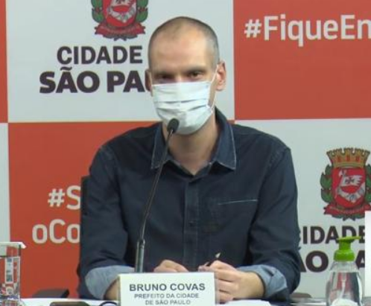
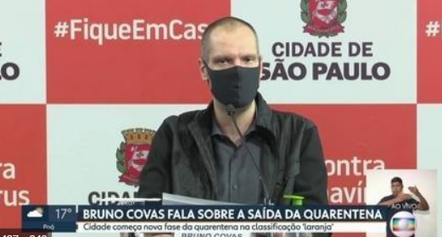
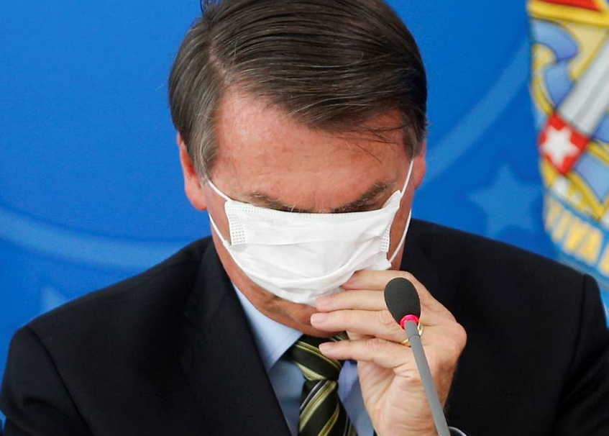
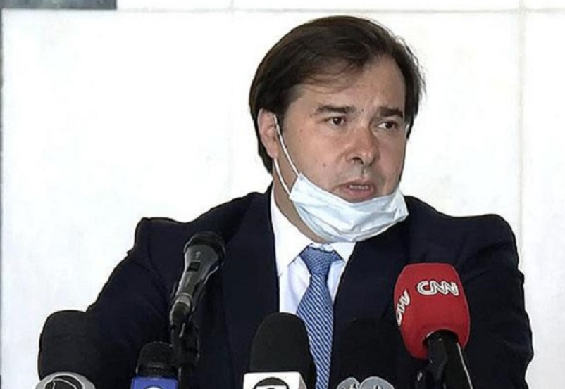
2) Base de Dados e Técnicas Estatísticas e/ou de Machine Learning do Projeto Analítico
- Quais variáveis foram concebidas após aplicação de feature engineering?
Escrever aqui

Slide 16
2) Base de Dados e Técnicas Estatísticas e/ou de Machine Learning do Projeto Analítico
- Quais técnicas estatísticas e/ou de machine learning serão utilizadas (dentre as aprendidas no curso)?
Escrever aqui

Slide 17
3) Referencial Teórico e Metodologia do Projeto Analítico
- Qual foi o REFERENCIAL TEÓRICO concebido (ler para a turma)?
Escrever aqui

Slide 18
3) Referencial Teórico e Metodologia do Projeto Analítico
- Qual é a METODOLOGIA (procedimento passo a passo) da pesquisa?
Escrever aqui

Slide 19
4) Análise dos Dados e Resultados Encontrados
- Quais RESULTADOS foram encontrados na análise nos dados?
Escrever aqui

Slide 20
5) Implicações Gerenciais e Conclusão do Projeto Analítico
- Quais são as IMPLICAÇÕES GERENCIAIS da pesquisa?
Escrever aqui

Slide 21
5) Implicações Gerenciais e Conclusão do Projeto Analítico
- Quais foram as LIMITAÇÕES da pesquisa?
Escrever aqui

Slide 22
5) Implicações Gerenciais e Conclusão do Projeto Analítico
- Quais são as RECOMENDAÇÕES para PESQUISAS FUTURAS?
To-do:
Colocar possibilidades de criação de outros modelos para detecção de aglomerações, “wrong way” (sentido de fluxo de pessoas) etc.
https://www.intuvisiontech.com/solutions/covid-19

Slide 23
5) Implicações Gerenciais e Conclusão do Projeto Analítico
- Quais são as CONCLUSÕES da pesquisa?
Escrever aqui

